Slide 1

Análisis dEl ciclo menstrual
Paula Cadavieco Domínguez

Slide 2
MI DATASET
Variables demográficas de las usuarias: edad e IMC de cada usuaria.
Factores relacionados con el estilo de vida: niveles de estrés, frecuencia de ejercicio, patrones de sueño y hábitos alimenticios.
Detalles del ciclo menstrual: fecha de inicio, duración del ciclo, duración del periodo y fecha de inicio del siguiente ciclo.
Síntomas: síntomas menstruales comunes experimentados por las usuarias.

Slide 3
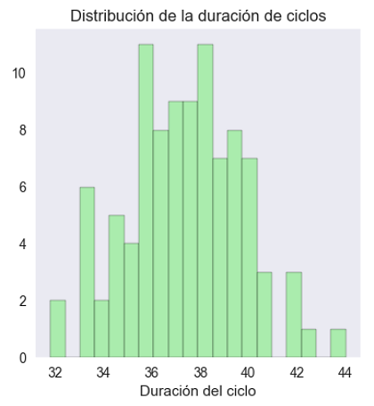
¿Cuánto dura normalmente un ciclo?
La variable presenta una distribución similar a la normal, lo que indica una duración de ciclos bastante homogénea.
La mayoría se concentra entre 36 y 40 días, con un promedio de 37,36 días, ligeramente superior al rango habitual (28-35 días). Para evitar sesgos, se excluyeron los ciclos mayores a 50 días.

Slide 4
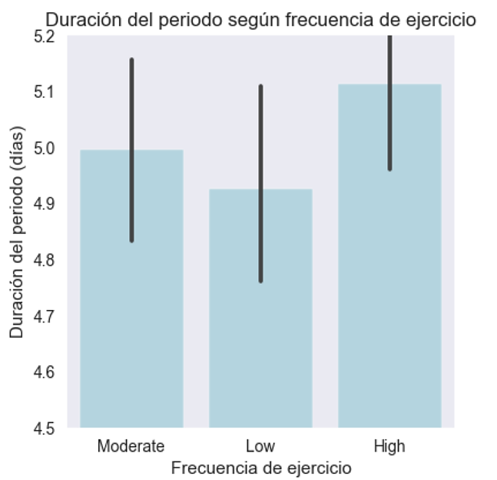
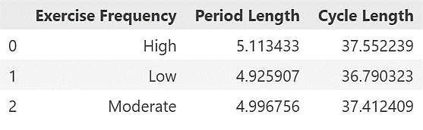
Ejercicio y duración del período
Al agrupar por categorías (baja, moderada, alta), se observa una ligera tendencia al aumento de la duración del período con mayor frecuencia de ejercicio.
Esto podría sugerir que el ejercicio frecuente o intenso influye levemente en la regulación hormonal.

Slide 5
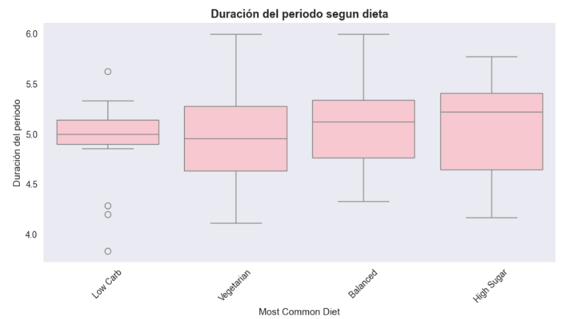
Hábitos alimenticios y bienestar
Las diferencias entre dietas son pequeñas, pero se observan tendencias:
Dietas bajas en carbohidratos → periodos más consistentes con menor variabilidad.
Dietas altas en azúcares → periodos ligeramente más largos y una mayor variabilidad en la duración del sangrado.
Dietas con una alimentación más controlada o equilibrada en carbohidratos y azúcares podría favorecer una mayor regularidad menstrual.

Slide 6
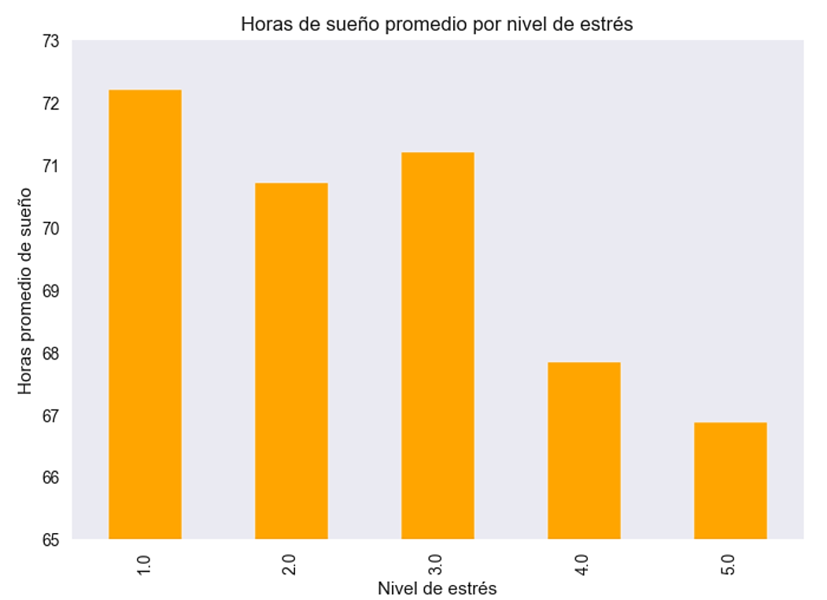
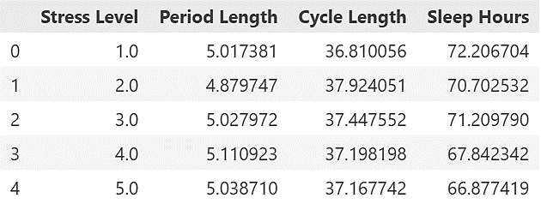
Estrés y descanso
A mayor nivel de estrés, se observa una reducción progresiva en las horas promedio de sueño.
Esta relación entre estrés y descanso es la única tendencia clara encontrada al analizar las variables. No se detectan efectos significativos del estrés o el sueño sobre la duración o regularidad del ciclo menstrual

Slide 7
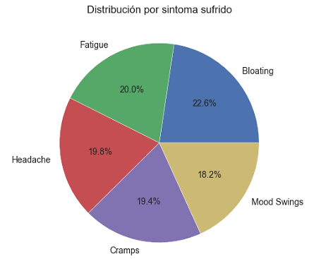
Síntomas más comunes
Los síntomas más frecuentes son la hinchazón (22.6%) y la fatiga (20%), seguidos por los dolores de cabeza y calambres.
Los cambios de humor aparecen con menor frecuencia, aunque siguen presentes.
Las proporciones son relativamente equilibradas, lo que indica que no existe un síntoma dominante.

Slide 8
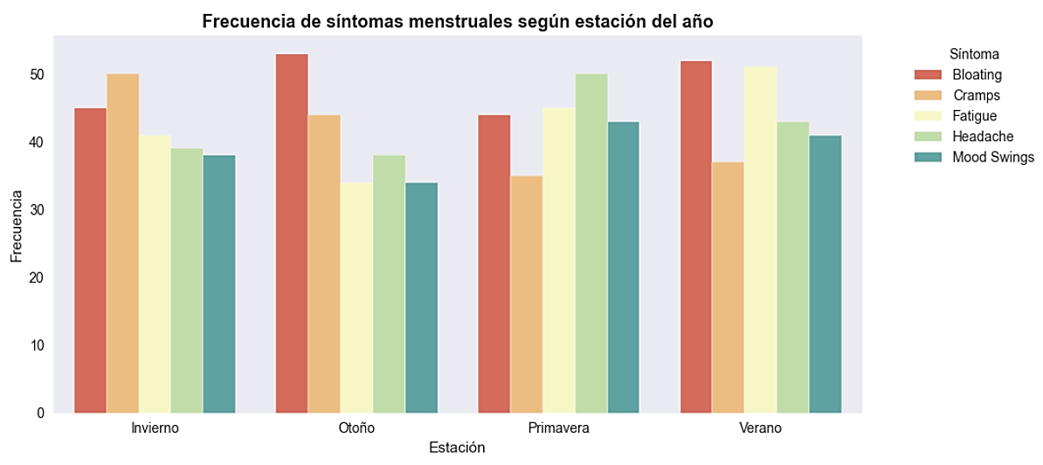
Cómo varían los síntomas según la época del año
La carga global de síntomas no varía mucho entre estaciones. ¿Qué síntomas aumentan en cada época?
Hinchazón: más en verano y otoño (retención de líquidos, temperatura).
Calambres: más en invierno (menor actividad, déficit mineral, frío).

Slide 9
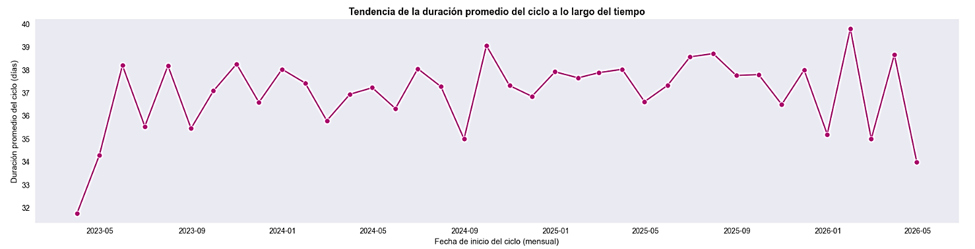
Cambios en el ciclo a lo largo del tiempo
La duración promedio del ciclo se mantiene bastante estable mes a mes. Hay pequeñas subidas y bajadas, que podrían deberse a estrés, cambios de hábitos o variaciones estacionales, pero sin una tendencia clara.

Slide 10
CONCLUSIONES
Correlaciones esperadas no se cumplen: Muchas variables que deberían relacionarse no muestran correlación en este Dataset.
Ejercicio físico: Tendencia a mayor frecuencia/intensidad → períodos más largos.
Dieta baja en carbohidratos: Asociada con mayor regularidad en los ciclos.
Cambios de humor: Presentes, pero menos frecuentes que otros síntomas.
Duración de ciclos: Mayor a lo habitual (28-35 días), probablemente por características de la muestra (alimentación, estilo de vida), aunque distribución es normal.

